Slide 1
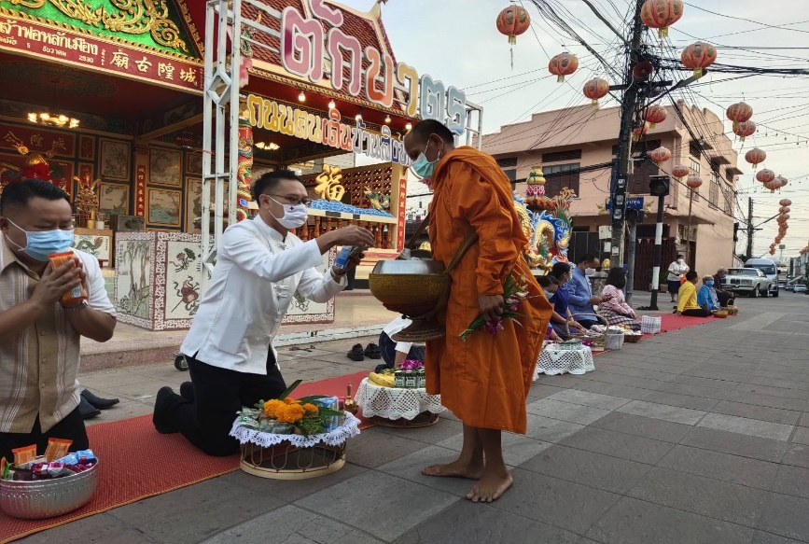
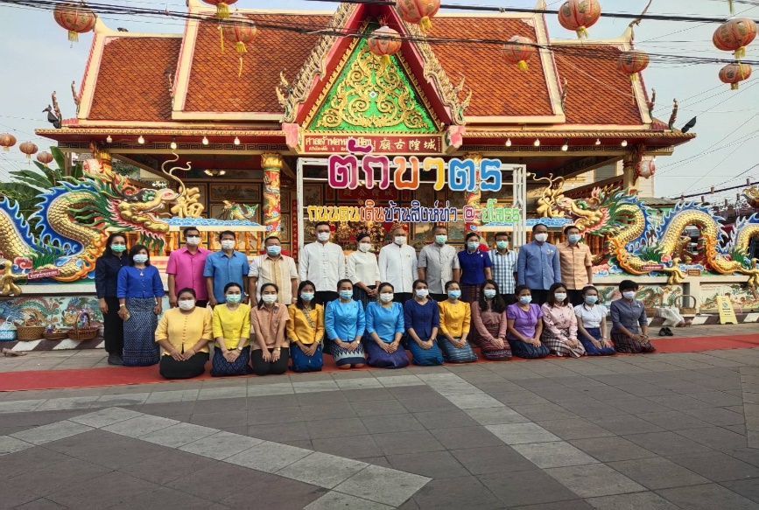
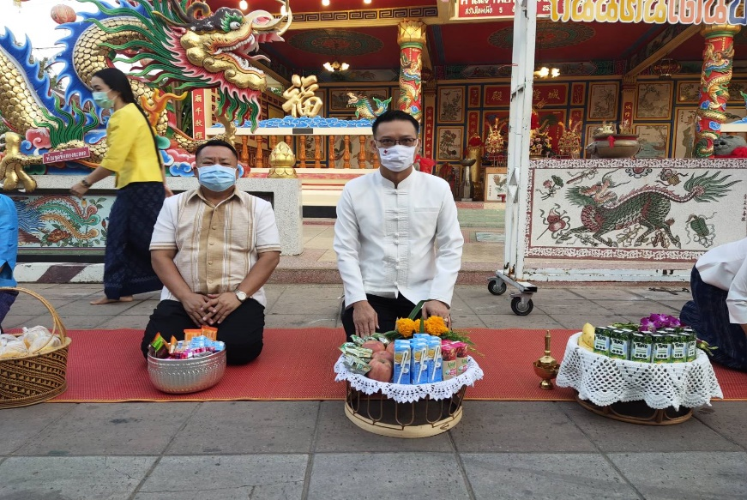
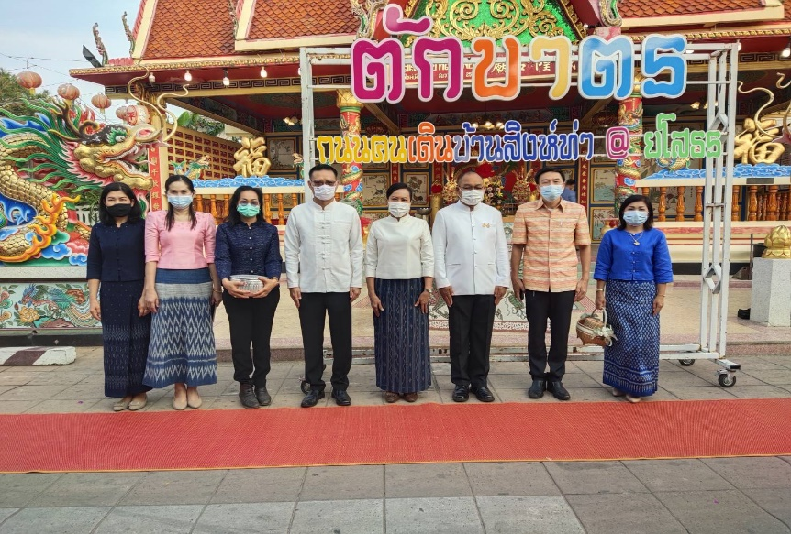
วันที่ 23 เมษายน 2564 เวลา 06.30 น. ณ ถนนหน้าศาลหลักเมืองยโสธร จังหวัดยโสธร นายสมยศ นามพุทธา ท้องถิ่นจังหวัดยโสธร ผู้อำนวยการกลุ่มงาน หัวหน้าฝ่าย พร้อมด้วยข้าราชการในสังกัดสำนักงานส่งเสริมการปกครองท้องถิ่นจังหวัดยโสธร ร่วมกิจกรรมทำบุญ
ตักบาตรย้อนยุควิถีถิ่น วิถีไทย (บ้านสิงห์ท่า) โดยมีนายสมเพชร สร้อยสระคู รองผู้ว่าราชการจังหวัดยโสธร เป็นประธาน

